Slide 1
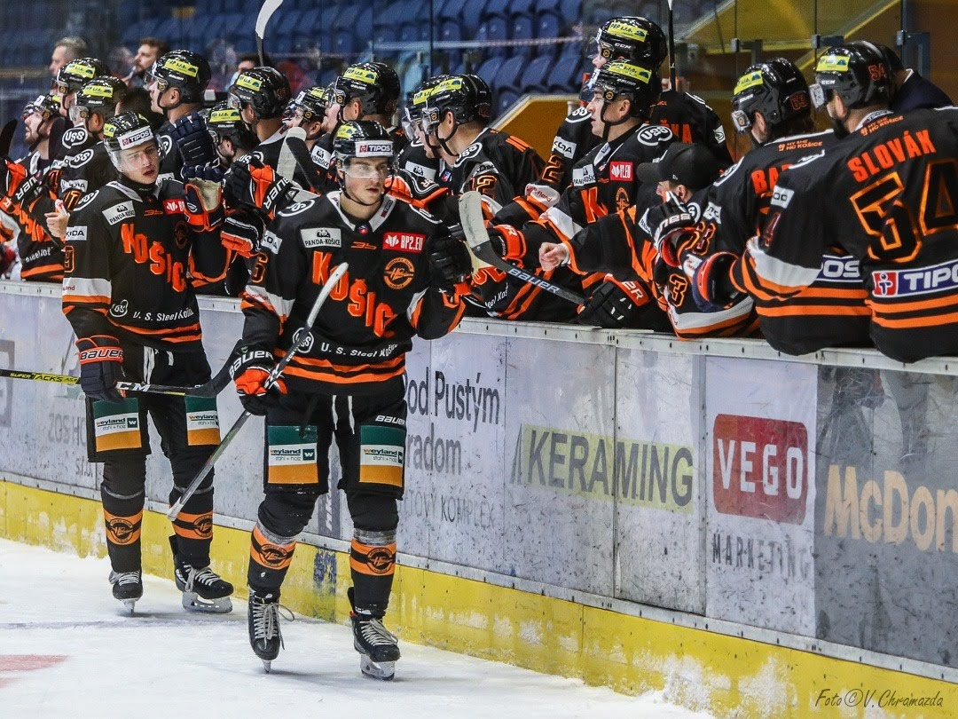

Oblečenie pre mládež

Slide 2
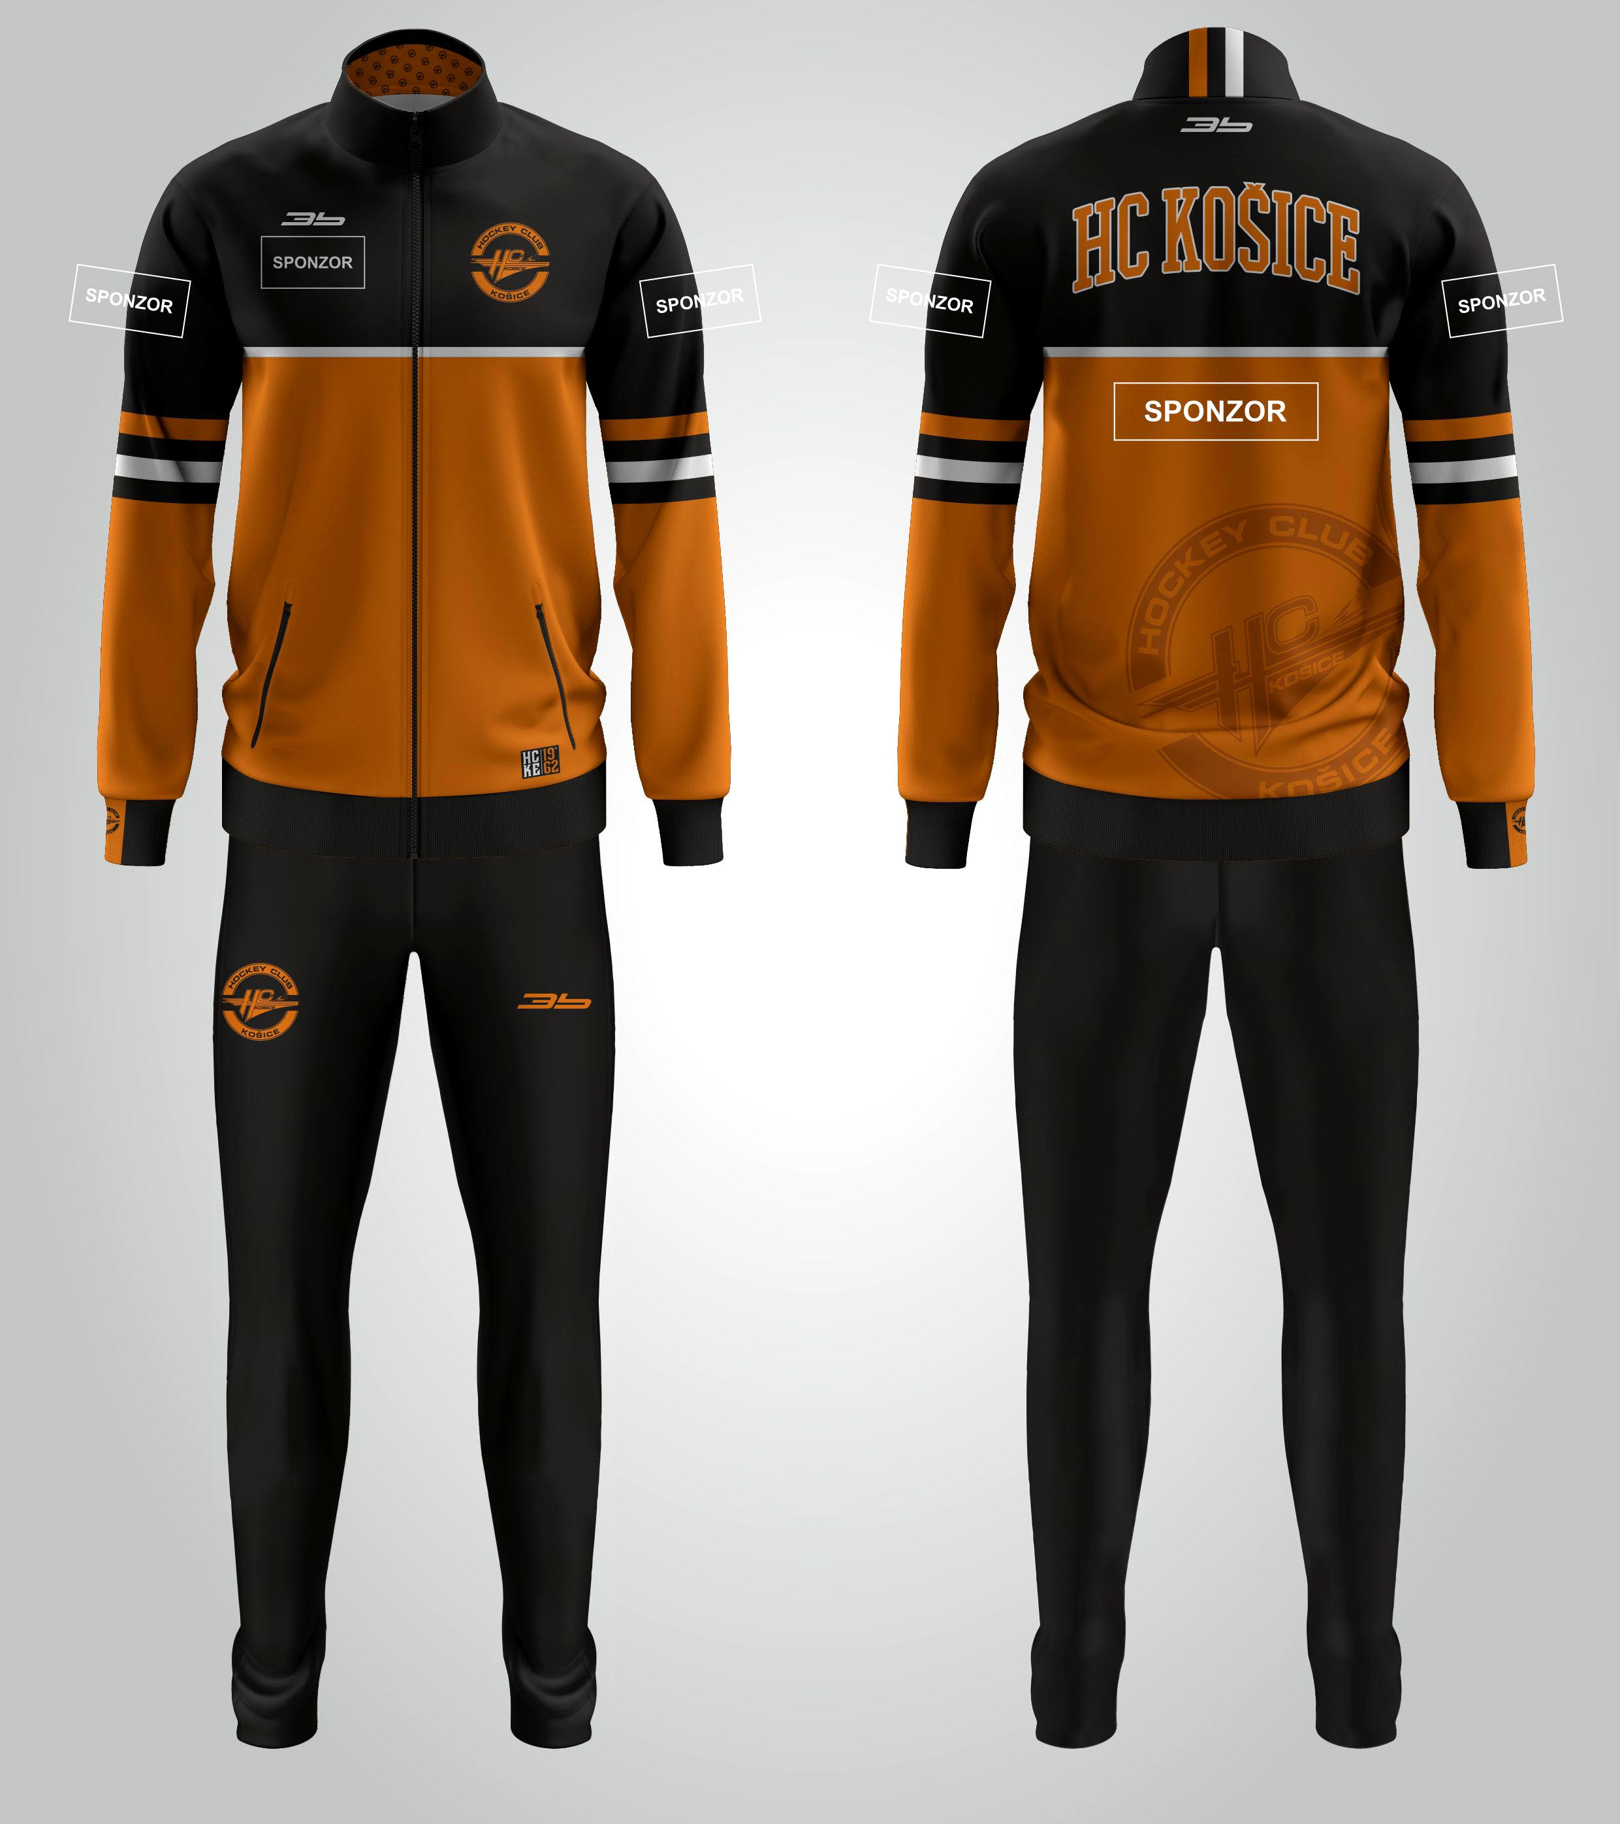
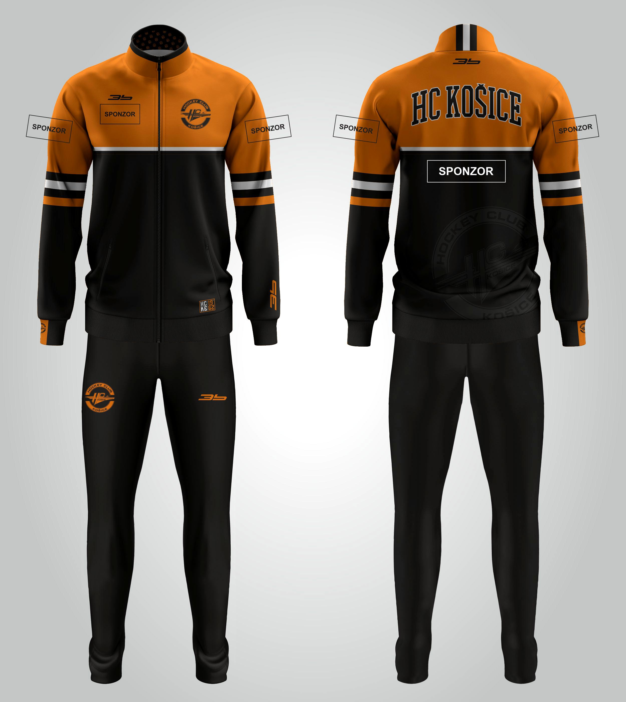
Tepláková súprava

Slide 3
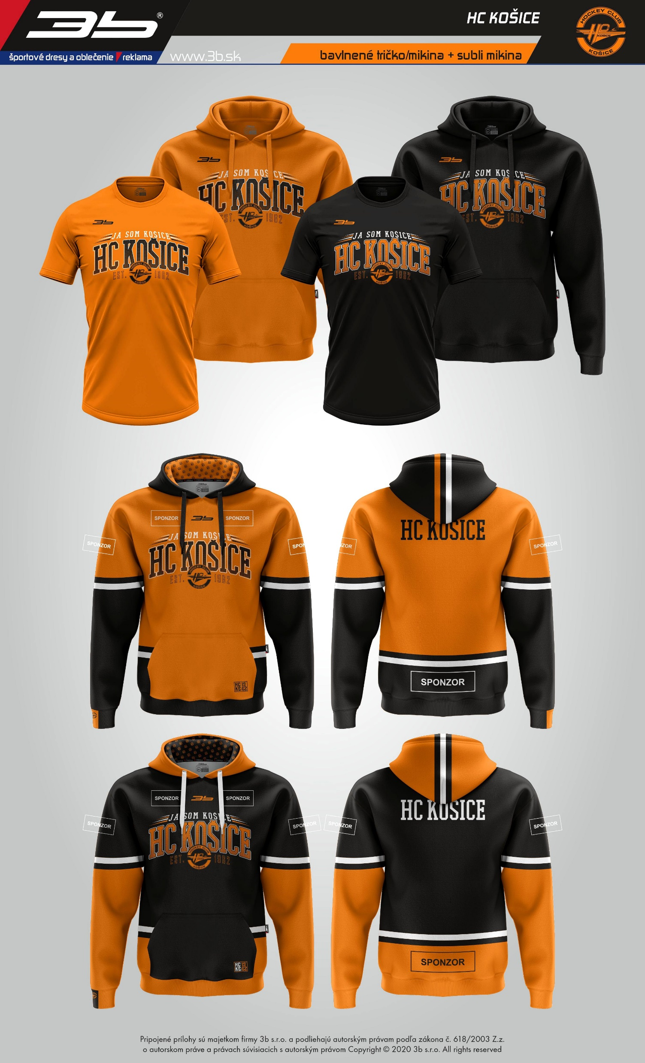
Bavlnené tričko a mikina

Slide 4
Mikina

Slide 5
Mikina

Slide 6
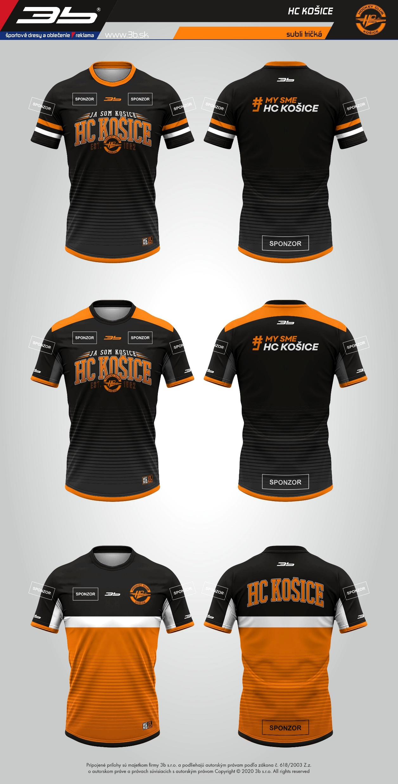
Sublimované tričko

Slide 7
Sublimované tričko

Slide 8
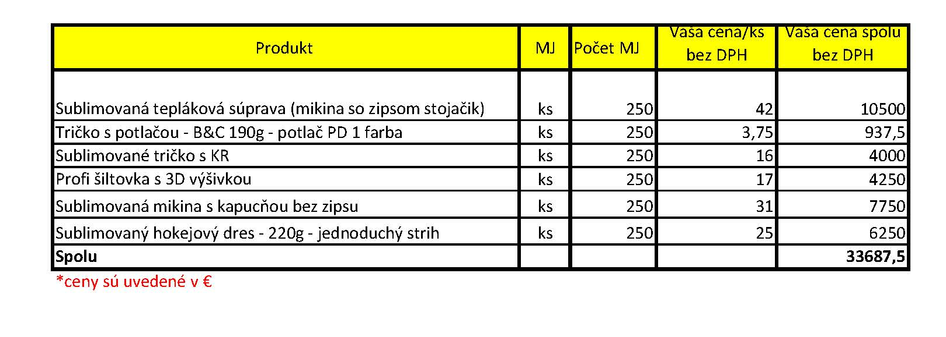
Cenová ponka

